Slide 1
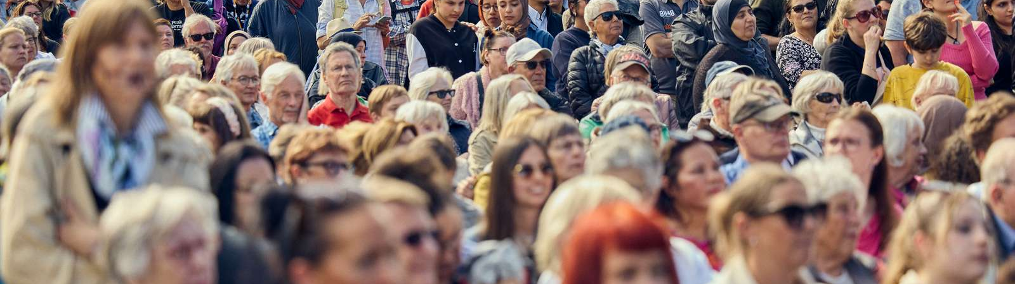
Kom igång med involvering
Fyra frågor att starta med. Här dokumenterar du vad dialogen handlar om och formulerar en ingångsfråga i dialogen.

Slide 2




Vilka invånare vill du involvera?
Varför vill du involvera invånarna?
Exempel: Boende och företagare på Planteringen.
Barn, unga och vuxna.
Exempel: Vi har fått uppdraget att genomföra trygghetsskapande åtgärder på Planteringen.
Vad vill du uppnå med involveringen? Vad ska det leda till?
Exempel: Att få input om vad boende upplever som otryggt.
Att invånarna ska vara involverade när vi bygger om.
Vår ingångsfråga i dialogen
Exempel: Hur kan vi minska otryggheten på Planteringen?
Tips!
Utgå från ett problem, ett behov eller förslag till lösning.
Låt frågan vara bred och öppen för olika slags input
Få ett framåtdriv genom att använda ord som förbättra, öka, minska eller utveckla.

